Slide 1
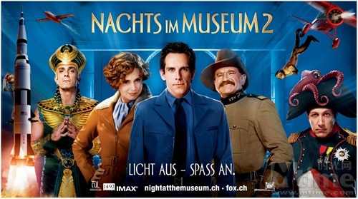
博物馆奇妙夜2
------从电影中学历史

Slide 2
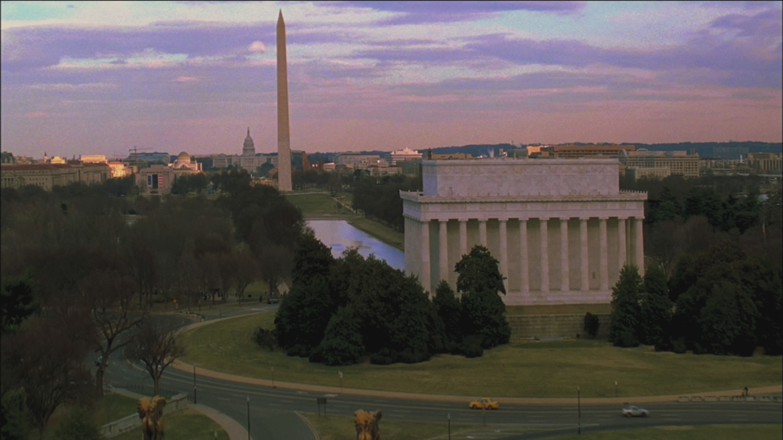

Slide 3
世界上最大的博物馆史密森尼博物院
这个Smithsonian是位于美国首都华盛顿特区的一个博物馆群,共拥有18座博物馆，保存着一亿多件艺术珍品和珍贵的标本。其中有14座坐落于华盛顿的国家广场，分布于华盛顿纪念碑和国会大厦中间。在这14座博物馆中，个头最大、藏品最多的就是建成于1911年的国家自然历史博物馆。

Slide 4
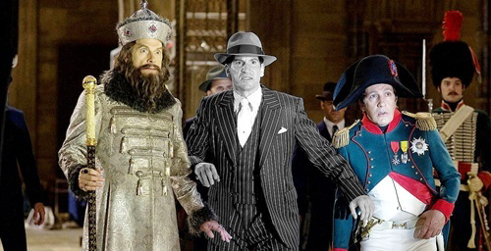
拿破仑·波拿巴（Napoléon Bonaparte，1769.8.15～1821.5.5) :法兰西第一共和国第一执政（1799-1804），法兰西第一帝国及百日王朝的皇帝（1804-1814，1815）、法兰西共和国近代史上著名的军事家、政治家，曾经占领过西欧和中欧的大部分领土，使法国资产阶级革命的思想得到了更为广阔的传播，在位前期是法国人民的骄傲，直至今日一直受到法国人民的尊敬与爱戴。民族：科西嘉族 身高：159cm 国籍：法兰西

Slide 5
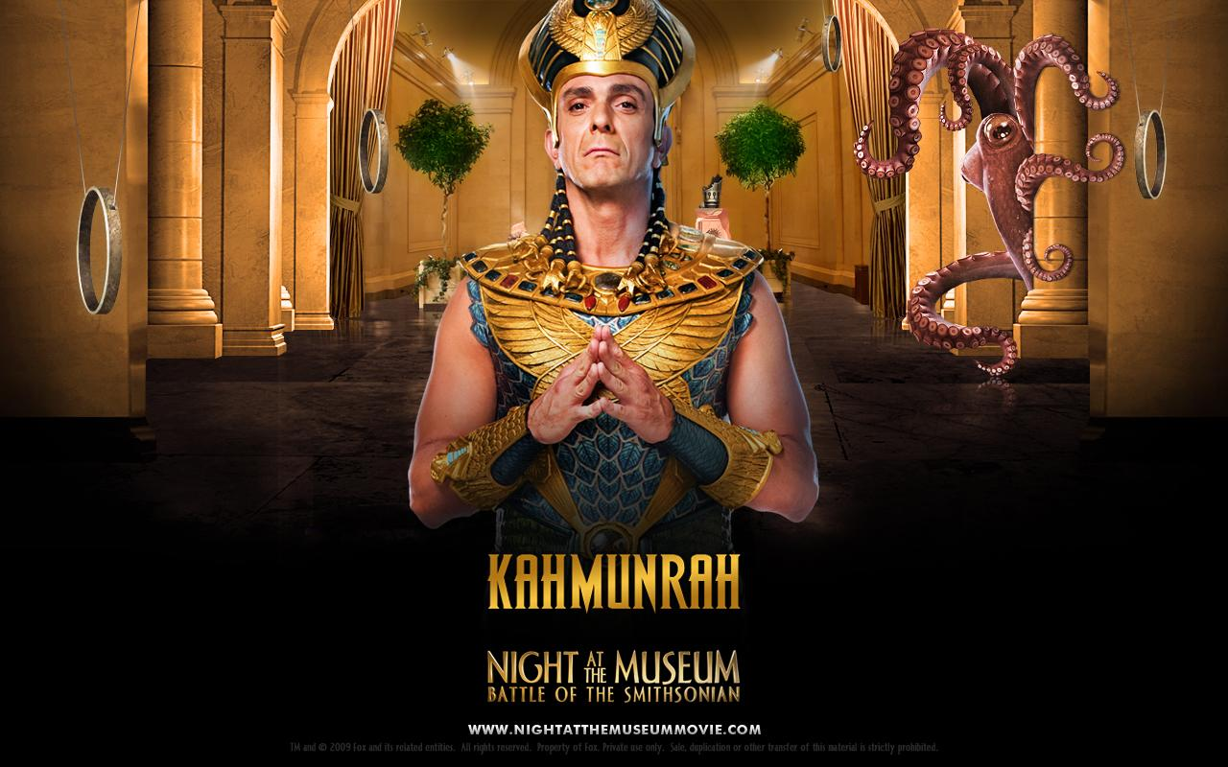
虚构人物，历史中不存在

Slide 6
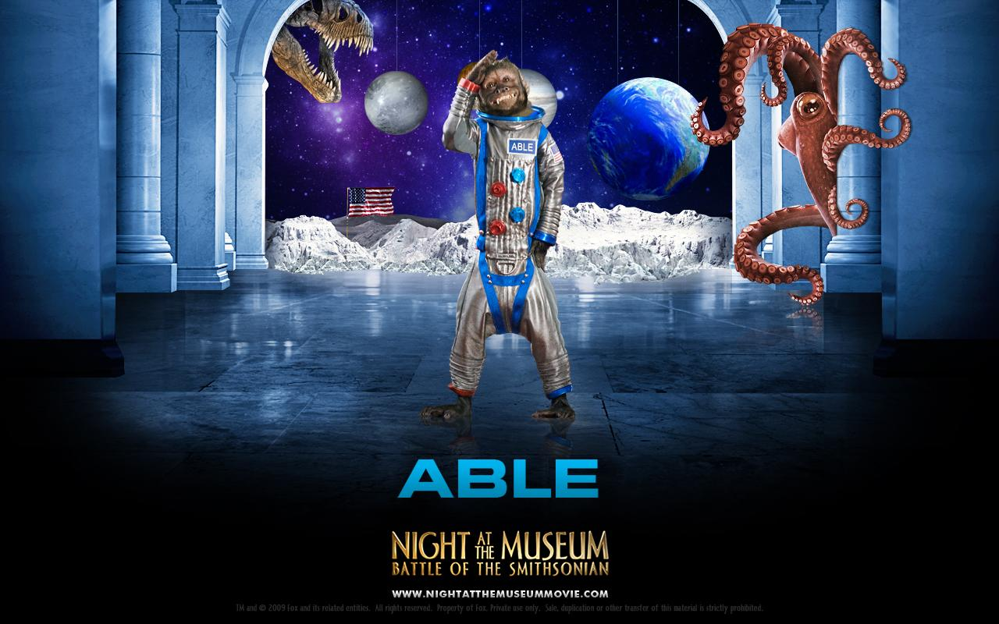
Able and Baker是两只著名的太空猴子的名字 1959年5月28日美国“木星AM-18”号火箭发射的太空舱中有两位特殊的乘客，它们是松鼠猴“贝克（Baker）”和猕猴“阿伯尔（Able）”。 经过为期15天的太空飞行，这两只猴子返回地球。它们成为第一批在太空旅行中幸存的灵长类动物。

Slide 7
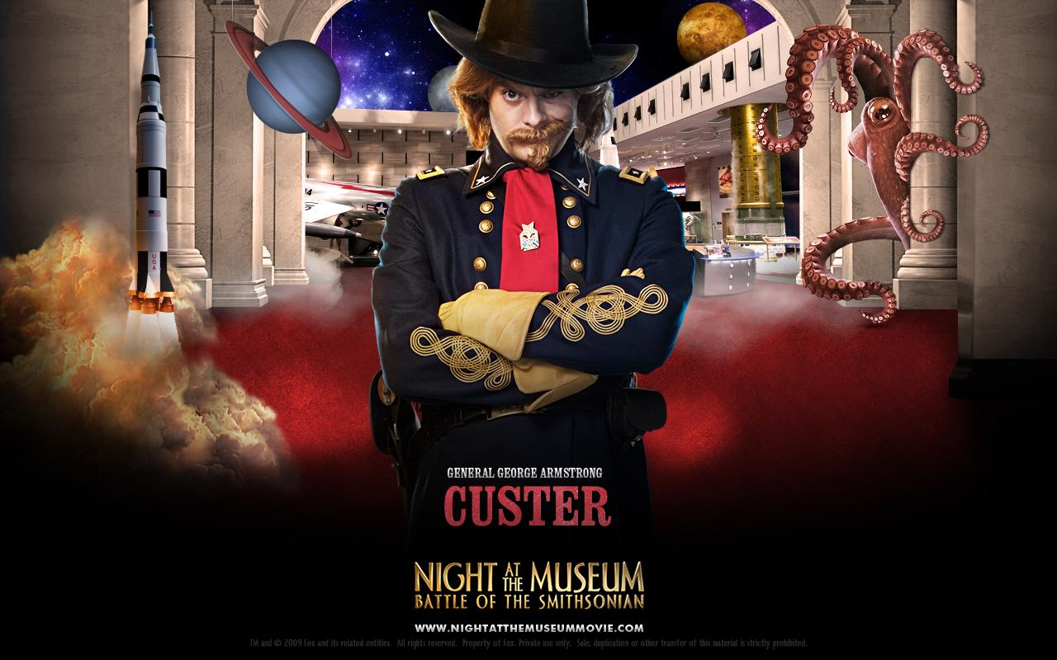
卡斯特 乔治·阿姆斯壮·卡斯特（Custer,1839—1876）,美国骑兵军官，美国内战时联邦军将领，战绩卓著。美国历史上最有名的第七骑兵团就出自其手。冲动，骄傲，有智慧，悲剧性，这些字眼都可以用来形容卡斯特。

Slide 8
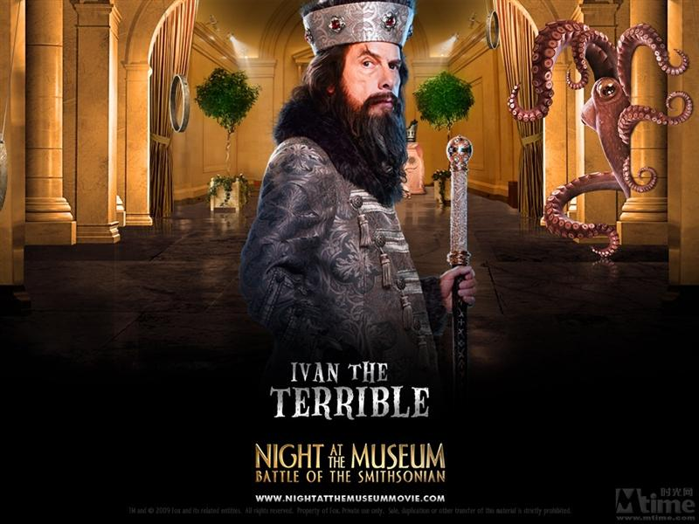
伊凡四世·瓦西里耶维奇（Иван IV Васильевич，1530年8月25日~1584年3月18日）: 又被称为伊凡雷帝（Иван Грозный）或者“恐怖的伊凡”、“伊凡大帝”。瓦西里三世与叶琳娜•格林斯卡娅之子，是俄国历史上的第一位沙皇。1533年至1547年为莫斯科大公，1547年至1584年为沙皇。

Slide 9
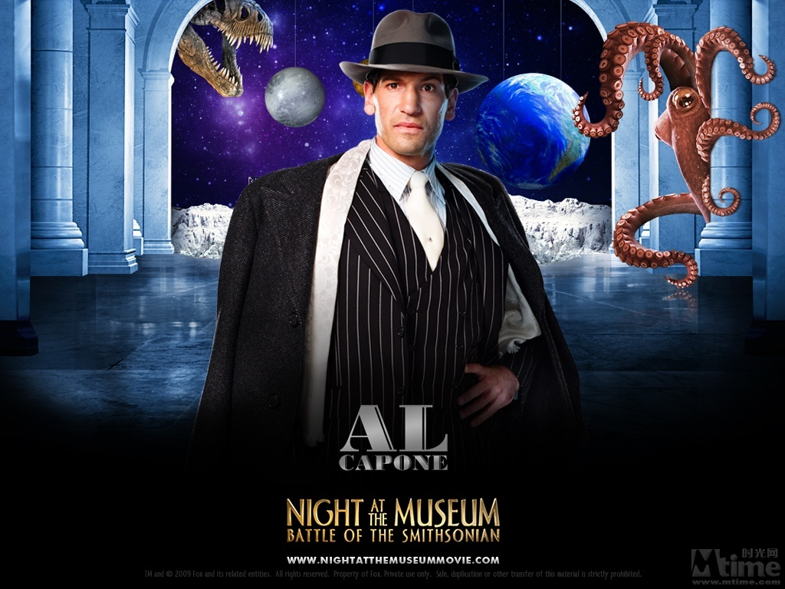
卡彭：30年代芝加哥黑帮头领卡邦，冲锋枪是他的招牌。卡彭不是西西里人，他出生在意大利的那不勒斯。但是，当卡彭在10个月内连续干掉322个对手之后，他就升级为第一个非西西里裔的黑手党教父。 卡彭时代的黑手党徒风衣下藏着冲锋枪，火并时用手榴弹开路，强硬残忍的作风令其他黑帮胆寒。卡彭亲手干掉的不下百人，侥幸躲过的伏击至少百次。

Slide 10
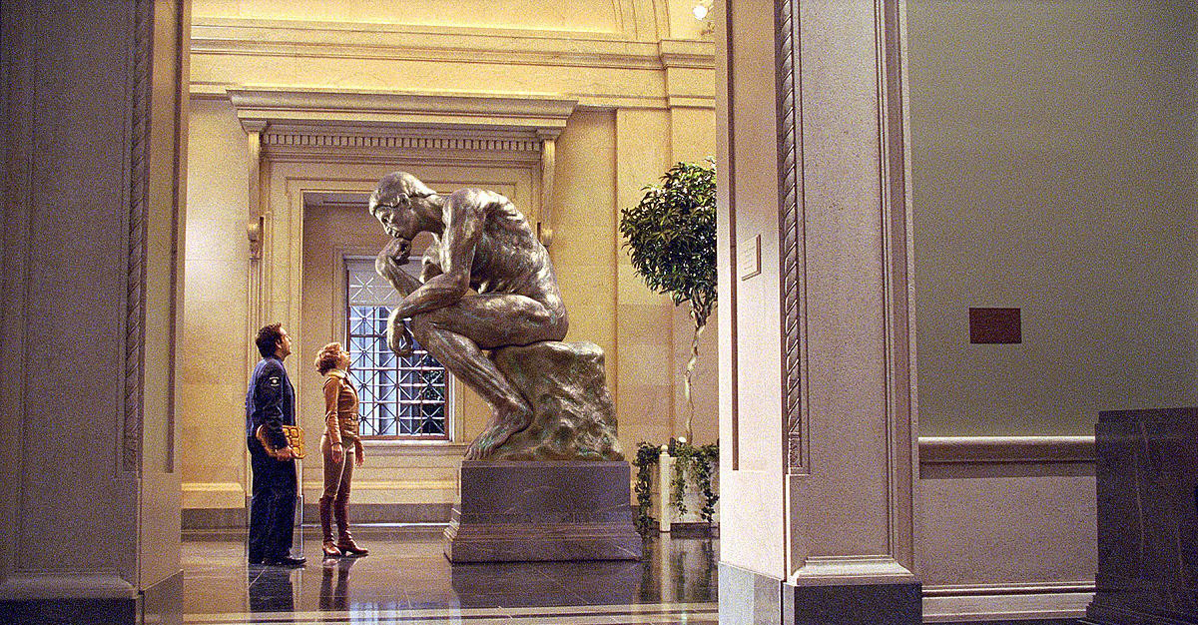
英文名称：Rodin’s The Thinker青铜，198×129.5×134厘米，法国雕塑家奥古斯特·罗丹创作于1880－1900年，藏于巴黎罗丹美术馆。
《思想者》的创作出自于《地狱之门》，那是为巴黎装饰艺术博物馆而做的大门。罗丹在设计《地狱之门》铜饰浮雕的总体构图时，花了很大的心血塑造了这一尊后来成为他个人艺术的里程碑的圆雕《思想者》

Slide 11
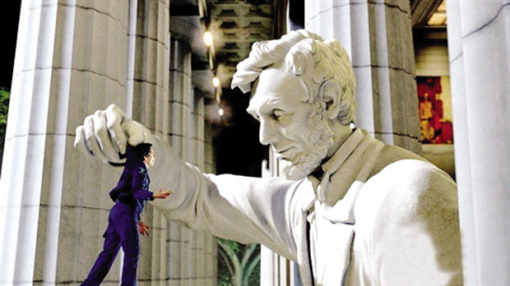
亚伯拉罕•林肯(Abraham Lincoln,1809年2月12日-1865年4月15日)：美国政治家,第16任总统(任期:1861年3月4日-1865年4月15日),也是首位共和党籍总统。1809年2月12日，林肯出生在肯塔基州哈丁县一个清贫的农民家庭，父亲是位鞋匠，用他自己的话说，他的童年是“一部贫穷的简明编年史”。小时候，他帮助家里搬柴、提水、做农活等。 父母是英国移民的后裔，他们以种田和打猎为生。1816年，林肯全家迁至印第安纳州西南部，开荒种地为生。9岁的时候，林肯的母亲去世了。在25岁以前，林肯没有固定的职业，四处谋生。成年后，他成为一名当地土地测绘员，因精通测量和计算，常被人们请去解决地界纠纷。在艰苦的劳作之余，林肯始终是一个热爱读书的青年，他夜读的灯火总要闪烁到很晚很晚。在青年时代，林肯通读了莎士比亚的全部著作，读了《美国历史》，还读了许多历史和文学书籍。他通过自学使自己成为一个博学而充满智慧的人。在一场政治集会上他第一次发表了政治演说。由于抨击黑奴制，提出一些有利于公众事业的建议，林肯在公众中有了影响，加上他具有杰出的人品，1834年他被选为州议员。两年后，林肯通过自学成为一名律师，不久又成为州议会辉格党领袖

Slide 12
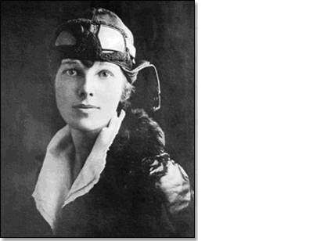
影片的女主人公阿米莉亚·埃尔哈特, 1897年出生于美国中西部堪萨斯州. 一战结束后她开始学习飞行。1920年获得飞行驾照。1928年6月17日，她驾驶一架双翼飞机离开加拿大东部的纽芬兰省，降落在英国的威尔士，是第一位单人驾驶飞机不间断飞行跨越大西洋的女性。1935年，普渡大学向阿米莉亚提供了一架新的全金属制造、拥有两个发动机的飞机，是当时世界上最好的一架飞机。阿米莉亚决定驾驶长它环赤道飞行，飞行距离43000公里。1937年6月1日，飞机载着她和一位导航员离开了迈阿密飞向赤道。新几内亚到太平洋中部的一个小岛屿豪兰岛可能是此次航行最困难的一段，要飞行4000公里才能到达目的地。途中，阿米莉亚发回了一条广播信息，说正在飞向豪兰岛的直行航线上。随后的广播信号被美国海岸警卫船接收到：燃料越来越少了、没有找到豪兰岛、根本就看不到任何的陆地痕迹……7月2日早晨的一条消息发得不完整，然后就是一片寂静。美国海军军舰和飞机在这一区域搜寻了15天，什么也没有发现。官方正式宣布阿米莉亚·埃尔哈特和佛瑞德·诺纳“在大海中失踪”。

Slide 13
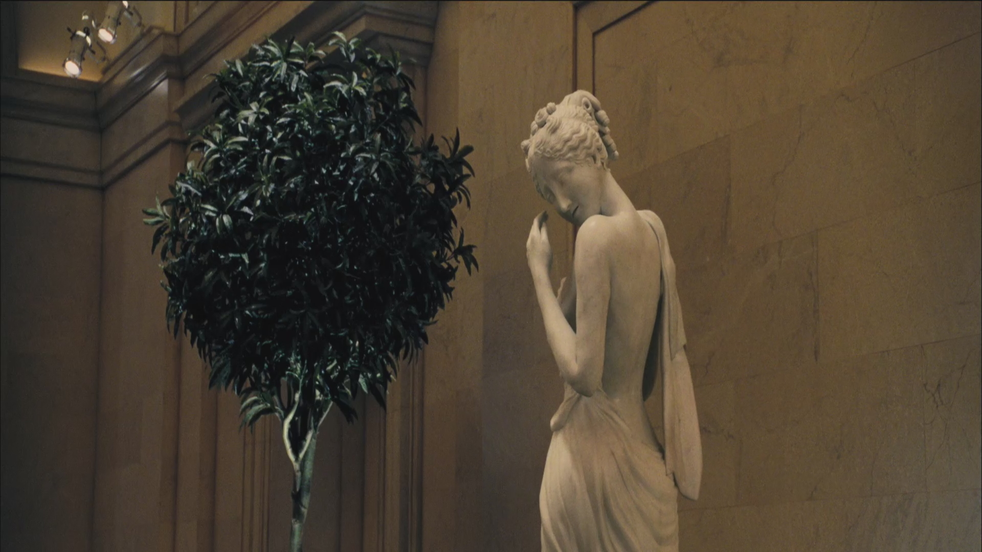

Slide 14
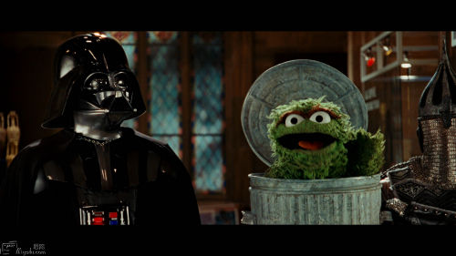

Slide 15
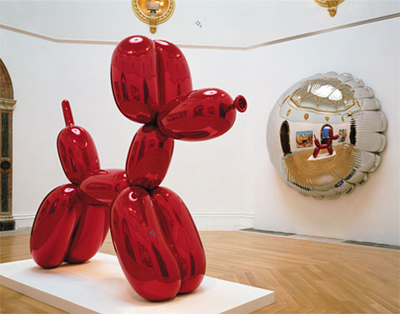
《气球狗》（Balloon Dog）是一只充满空气、有如腊肠组成的淘气版特洛伊木马（Trojan Horse）：虽然它看似天真无邪，但它却同时承载了艺术的审美与情色的乖僻。而最大的问题是比例的大小。若在室内艺廊观看《气球狗》（Balloon Dog）这件巨大、闪耀着金属光芒的作品，它立起来的最高处高达10英呎，将会产生一种怪异的巨大感，眼前也有些微的胁迫感；但是放在屋顶上，广阔的天空以及博物馆由南至西的敞开空间，相较之下，便让这件作品显得矮小许多。 也因此，Jeff Koons雕塑的亲昵性被削弱了。着重于细节表现的完美主义，正是他作品最令人慑服的一面：注意那形状十分严谨的蝴蝶结、气球狗的鼻子，或者有交迭与折痕之处，以及心型包装上那绷张的商标。纵使再小心翼翼地、深思熟虑地观看，户外的环境仍然是会使人分心。

Slide 16
Crying Girl 哭泣的女孩 利希滕斯坦Roy Lichtenstein, 美国画家、雕塑家和图形艺术家。最初使用抽象的表现主义技法，但到20世纪60年代转向波普艺术，因而享有盛名。他最受欢迎的作品是色彩鲜艳的大幅连环漫画，像《哇：》(1963)。20世纪60年代中，他把莫奈、毕加索和马蒂斯等画家的著名画作转成波普的版本。70年代他也制作雕塑，在这些雕塑中再现出装饰派艺术形式。80年代他在一个纽约办公大楼里画了一幅五层楼高的壁画。 作为美国最著名的波普艺术家之一，利希滕斯坦对波普艺术所下的定义比任何美国波普艺术家都更贴切。他采用最平淡无奇的连环画或广告画作他的基本题材，然后用油画或丙烯颜料忠实地将它们放大，用色鲜艳，平涂加线描，有的还用仪器来放大。
这里的《哭泣的女孩》（Crying Girl）就是用这样的方法创作出来的，其形象就来自美国日常常见的连环画。虽然女孩的表情面带忧郁，但作品基本没有什么特别的意思，只是美国日常生活中一个平常的人物形象。利希滕斯坦的意图就在于“消除作品本身的意义”，这也是波普艺术的一个特点。类似的画作还有《戴发带的女孩》

Slide 17
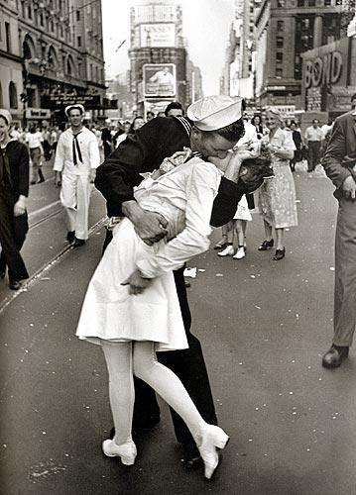
V-J Day at Times Square 时代广场的胜利日 这是一张极其经典的照片,作为二战胜利的象征被广为流传,又是人类最美好爱情的见证! 当二战结束的消息传到纽约的时代广场,一位狂喜的海军士兵搂过正在身旁的陌生护士热烈地亲吻着她.旁边的人则报以会心的微笑:毕竟胜利来临了,是值得高兴的事!照片出现于《时代》杂志,是反映战争结束后人们轻松欢乐心情的优秀作品.它不饰雕琢,清新自然.40年后,摄影者阿尔夫里德.伊森斯塔特在报上刊登寻人启事找到了当年的这两位照片中的男女,他们已成了子孙满堂的爷爷和奶奶.

Slide 18
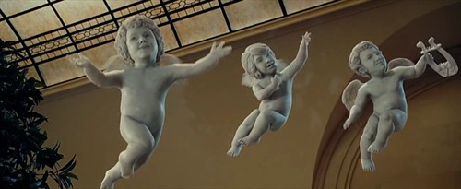
维纳斯和玛斯的儿子，人们把他想像为即将步入青年的美少年。他的常用的武器是金弓，他射出的箭从无偏差，被射中者会备受爱情的煎熬，但这是一种甜蜜的痛苦。连宙斯也无法抗拒这种神奇的力量，因此爱情被解释为最可怕、 而又最强大的自然力量 ；所以一直被人们喻为爱情的象征，他的箭一旦插入青年男女的心上，便会使他们深深相爱。

Slide 19
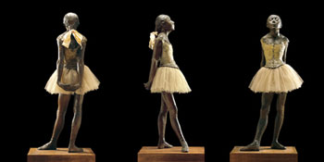
Little Dancer of Fourteen Years 十四岁的小舞者 这幅作品是德加（ Edgar Degas）的代表作。德加似乎对芭蕾舞者情有独钟。 面对这座蜡像，观众目瞪口呆，好象觉得难受，粉粉逃开。 这尊小蜡像写实的逼真程度给观众带来明显的不安；所有他们对于雕塑、对这没有生气的冷肃白色、对这数世纪以来不断被模仿的陈腔滥调的意念都开始动摇起来。 就像某些圣母像化了妆，穿著袍子；就像布尔勾教堂的耶稣，使用真的头发、真的荆棘、真的布料。窦加先生的芭蕾舞者也是，穿著真的舞裙，结着真的丝带，穿著真的舞衣，使用真的头发。着了色的头，稍微向后仰，下巴向前倾，嘴巴微张，病弱的脸孔，灰褐色、疲倦、未老先衰。双手撑在背后，手掌交叠。 平板的胸口，禁锢在白色的舞衣里，衣料是由蜡揉塑而成。双腿的姿态，像是在准备战斗，因过度练习而紧张扭曲的双腿之上，是小亭子般的轻纱裙。 僵硬的颈子，围绕着金葱般的锻带，头发落到肩上又翘起，发髻上，装饰着与颈上相同的丝带，就像是真实的马鬃。目光注视下，这位舞者就这样似乎活生生的，随时准备离开基台。

Slide 20
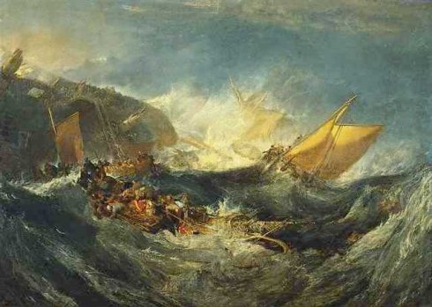
The shipwreck of the Minotaur米诺陶战舰的倾覆 约瑟夫&#8226;玛罗德&#8226;威廉&#8226;特纳（Joseph Mallord William Turner）的一幅作品。J.M Turner（1775年4月23日－1851年12月19日）是英国浪漫主义风景画家，著名的水彩画家和版画家，他的作品对后期的印象派绘画发展有相当大的影响。在18世纪历史画为主流的画坛上，他的作品并不受重视，但现代公认他是非常伟大的风景画家。

Slide 21
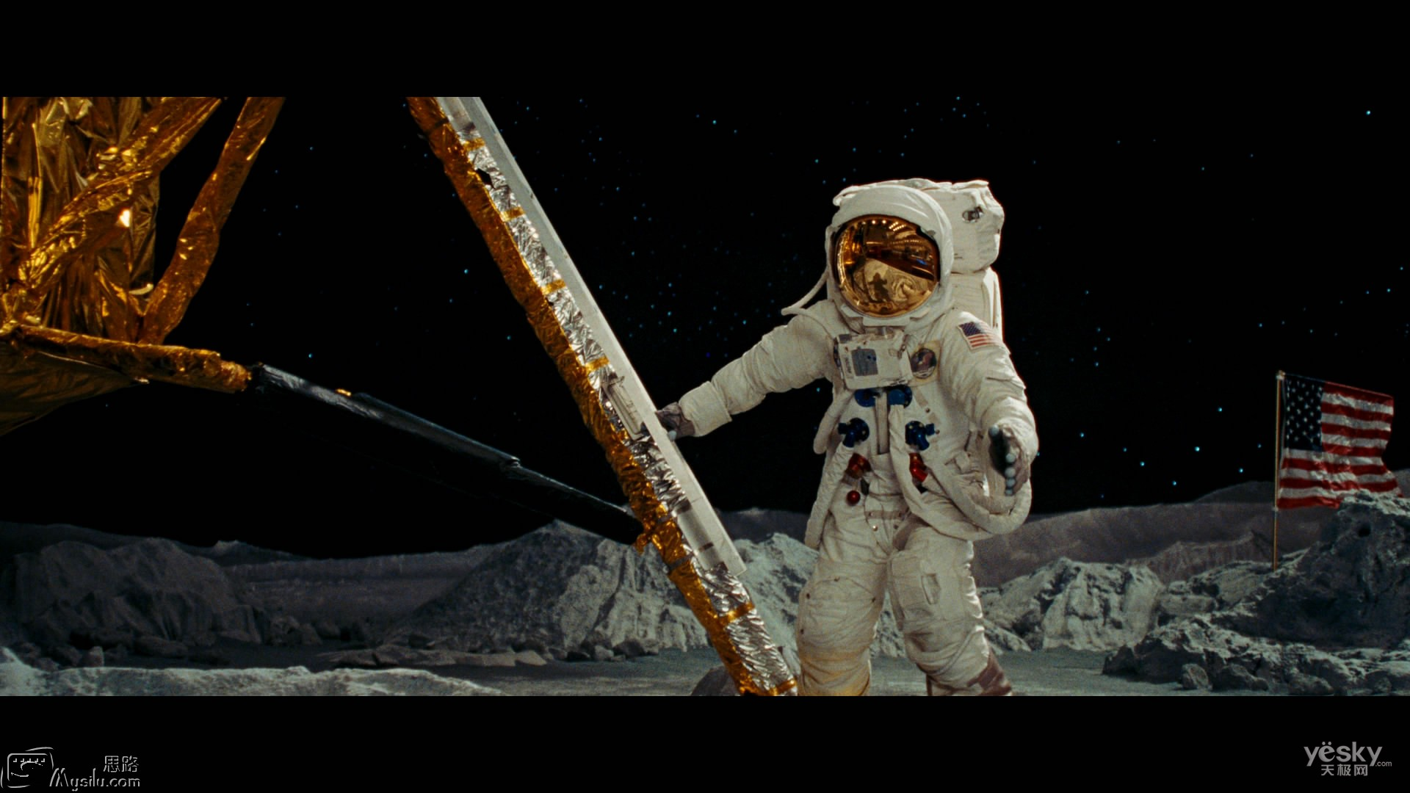

Slide 22
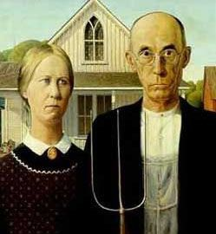
这幅画叫美国哥特式（American Gothic），作者是Grant Wood，现存于Art Institute of Chicago男人的眼睛直直地向前平视，双唇紧闭，黄瘦的脸上表情十分严肃，鼻梁上一丝不苟地架着圆圆的眼镜。他沾满泥巴的手里拿着一个叉，它既代表了在农业占主导地位的年代，农民们勤劳耕作的精神，也象征着在19世纪男权社会中，不容置疑的男性权威和力量。从构图上来看，这个叉与人物椭圆形的脸和人物身后哥特式窗户的线条相呼应。站在他身边的女人一副典型的维多利亚时期女性的装扮，从发型到服饰，甚至到表情，都让人联想起简·爱。同男人一样，女人的表情也不苟言笑，只因那个年代的女性以严谨、矜持、勤劳、克己为美德。她略微站在男人身后，眼睛看向男人，有点“唯他是听”的意味。

